Slide 1
Тематическое моделирование русскоязычных запросов
Шарабарин Михаил, Полугрудов Артём, Пушкарев Никита

Slide 2
Постановка задачи
Построить систему Topic Modeling для запросов к AI-ассистенту
Запрещены нейросети, Word2Vec, BERT
Использованы TF-IDF, LDA, sklearn
Основной акцент — intrinsic evaluation
<номер>

Slide 3
Проблема исходной разметки
topic_id/topic_name оказались ненадёжными
Метки были получены через LLM + ошибочный классификатор
Purity/NMI/ARI стали нерепрезентативными
Переход на coherence + diversity
<номер>

Slide 4
Архитектура проекта
Модульная production-like архитектура
Отдельные слои preprocessing / models / evaluation
Конфигурация через YAML + dataclass
CLI pipeline train.py
<номер>

Slide 5
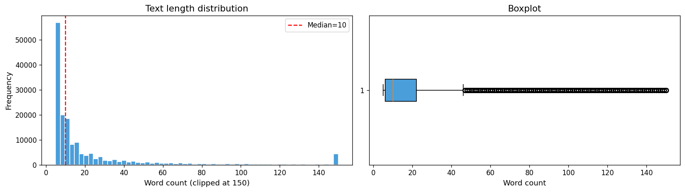
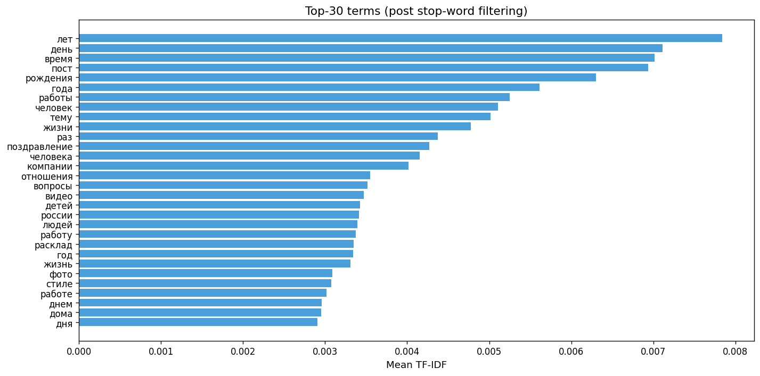
Предобработка данных
Очистка raw log_text
POS-фильтрация: только NOUN + ADJF + ADJS
578 русских стоп-слов
TF-IDF: 25 000 признаков, ngram=(1,2)
<номер>

Slide 6
Пайплайн предобработки
Рис. 1 Пайплайн предобработки
Шаг | Метод | Результат
1. Нормализация | Удаление URL, цифр, не-кириллицы; стрип системного префикса | clean_text
2. Точная дедупликация | drop_duplicates na cleaned_text | -46 703 дублей
3. Нечёткая дедупликация | MinHash LSH (threshold=0.70, bigram shingles) | -12 960 near-дублей
4. POS-фильтрация | pymorphy3: NOUN + ADJF, без Apro/Anum | 42.3% токенов сохранено
5. Фильтр длины | 5 ≤ слов ≤ 300 | Итого 162 606 документов
<номер>

Slide 7
Почему POS-фильтрация важна
Функциональные слова доминировали в raw log_text
Стоп-слова не покрывали все словоформы
POS-фильтр решает проблему морфологии
После фильтрации темы стали интерпретируемыми
<номер>

Slide 8
Использованные формулы
NMF
TF-IDF
$D_{KL}\left(X∥WH\right)=\sum{\left(X_{ij}ln\left(\frac{X_{ij}}{{\left(WH\right)}_{ij}}\right)−X_{ij}+{\left(WH\right)}_{ij}\right)}$
$TF\left(t,d\right)=\frac{n_{t,d}}{\sum{n_{k,d}}}$
$\min_{W,H≥0}∥V−WH∥_{F}^{2}$
$IDF\left(t\right)=log\left(\frac{N}{df\left(t\right)}\right)$
$V≈WH$
$TF‑IDF\left(t,d\right)=TF\left(t,d\right)⋅IDF\left(t\right)$
PCA
LDA
$P\left(w∨d\right)=\sum{P}\left(w∨z\right)P\left(z∨d\right)$
$T=XW$
$p\left(θ,z,w∨α,β\right)=p\left(θ∨α\right)\prod{p}\left(z_{n}∨θ\right)p\left(w_{n}∨z_{n},β\right)$
$ς=\frac{1}{n−1}X^{T}X$
$X=TP^{T}+E$
<номер>

Slide 9
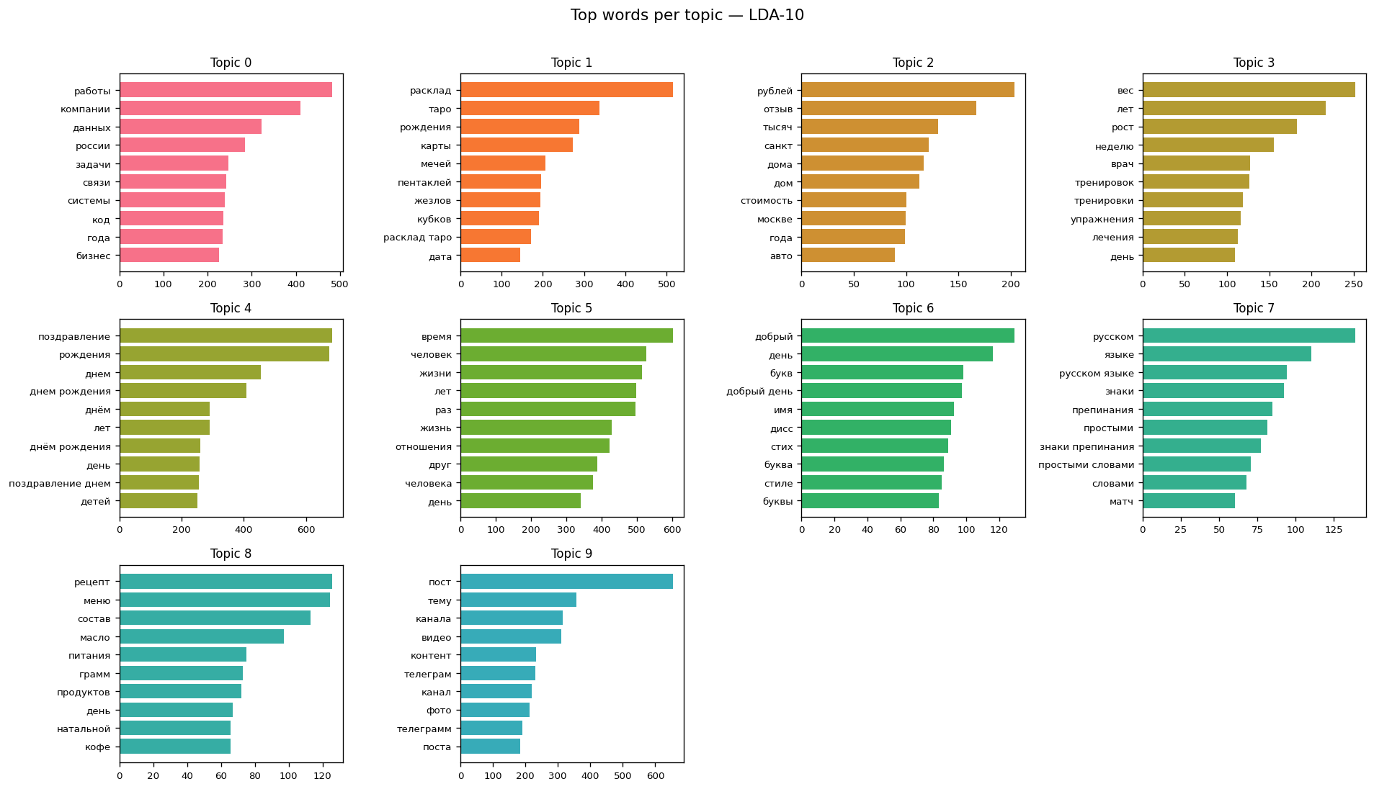

Slide 10
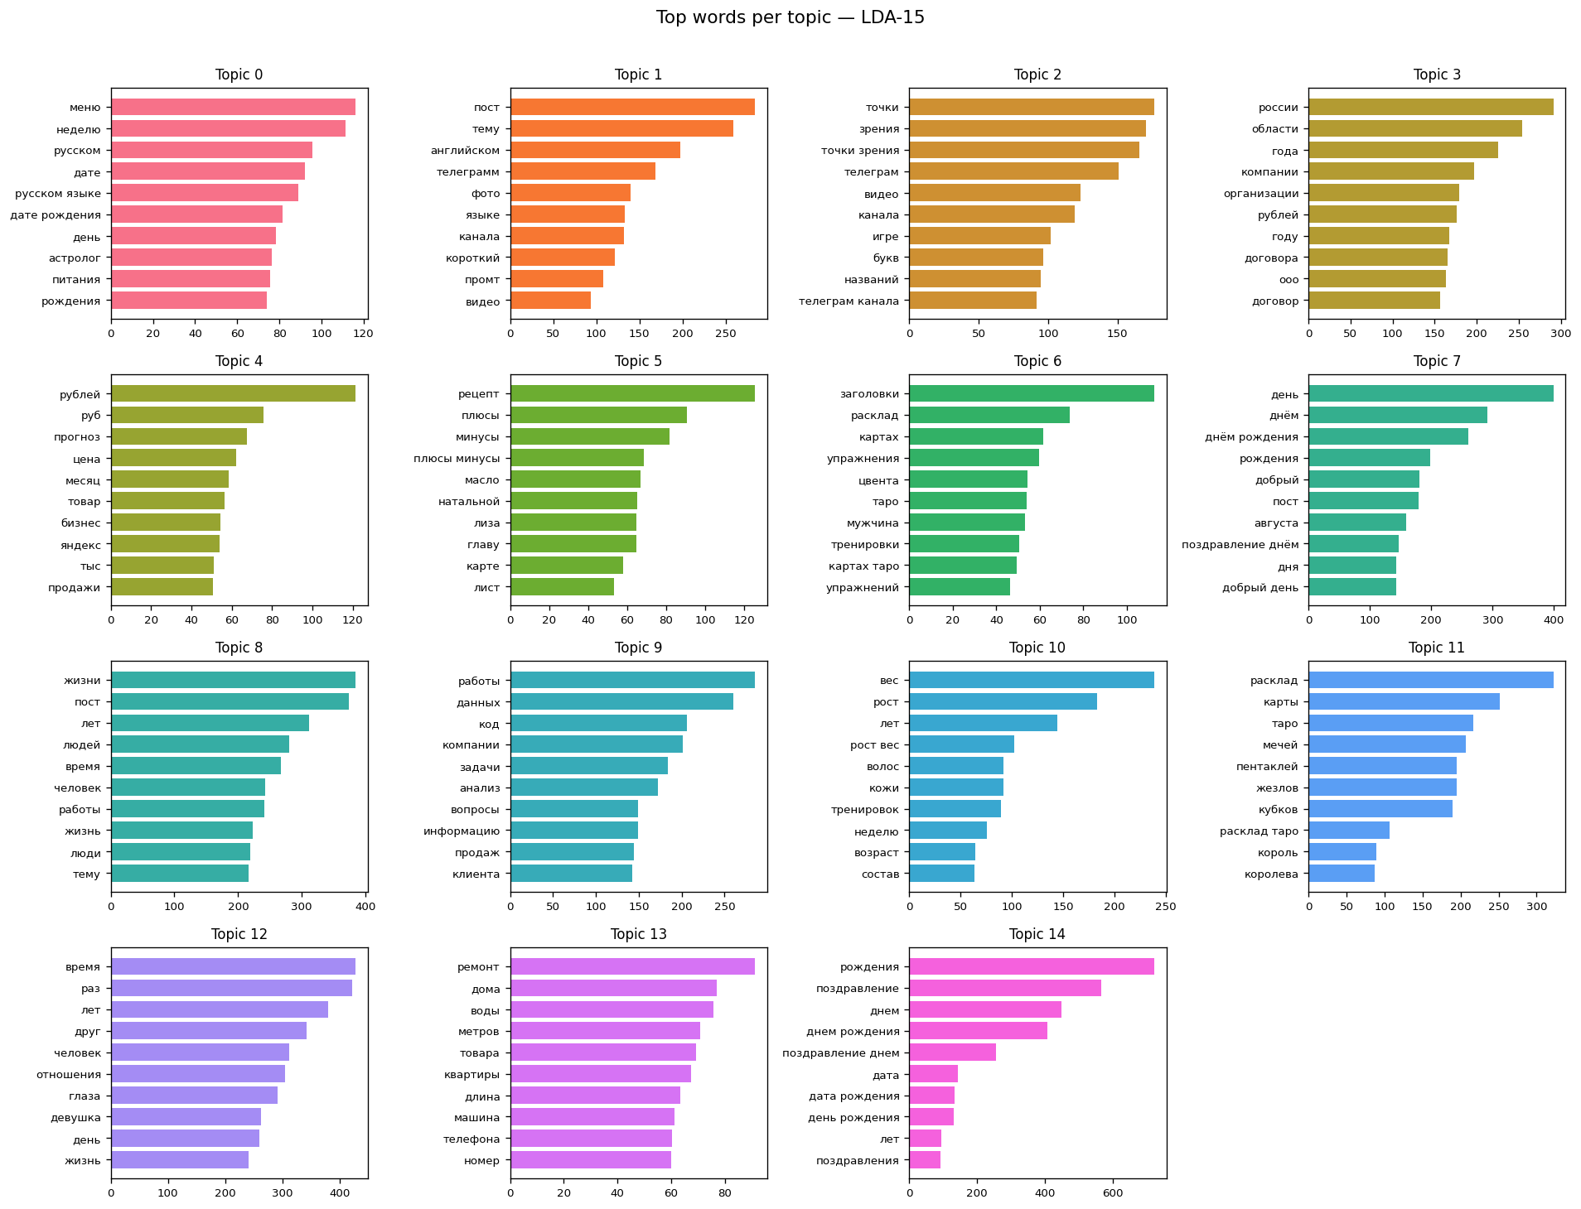

Slide 11
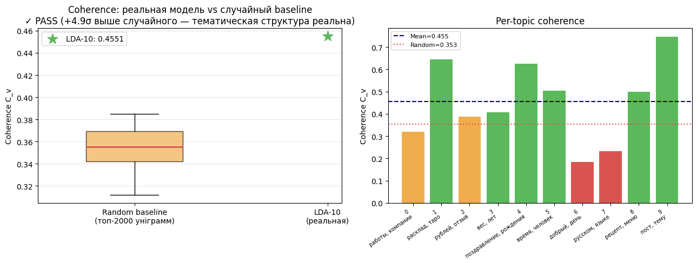
Итерации разработки
8 итераций улучшения пайплайна
Отказ от supervised evaluation
Диагностика коллапса NMF
Переход на LDA-10 и LDA-15
<номер>

Slide 12
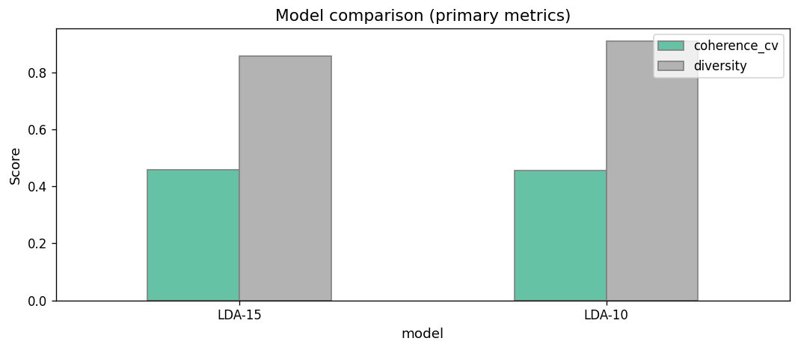
Почему NMF был удалён
NMF коллапсировал: одна тема покрывала >95% корпуса
Причина — extreme sparsity = 0.9993
KL-divergence плохо работает с почти нулевыми значениями
LDA устойчив благодаря Bayesian priors
<номер>

Slide 13
Почему LDA оказался лучше
использует вероятностную модель,
которая намного устойчивее к sparse data.
Поэтому:
темы не схлопываются,
распределения стабильнее,
модель лучше работает на коротких текстах.
<номер>

Slide 14
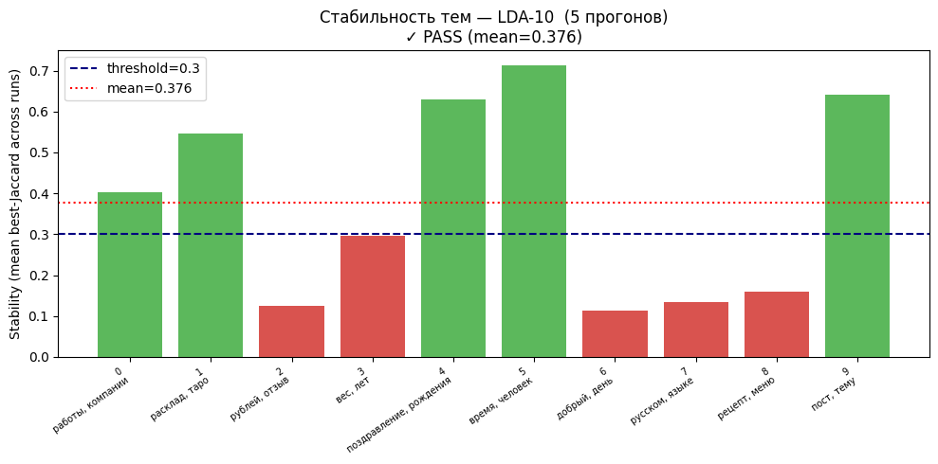
Финальная конфигурация
294 457 документов после фильтрации
LDA-10 — основная модель
Coherence = 0.37
Diversity = 0.96
<номер>

Slide 15
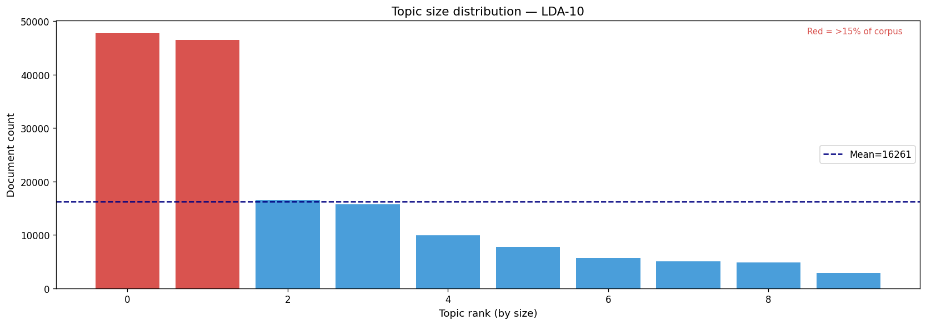
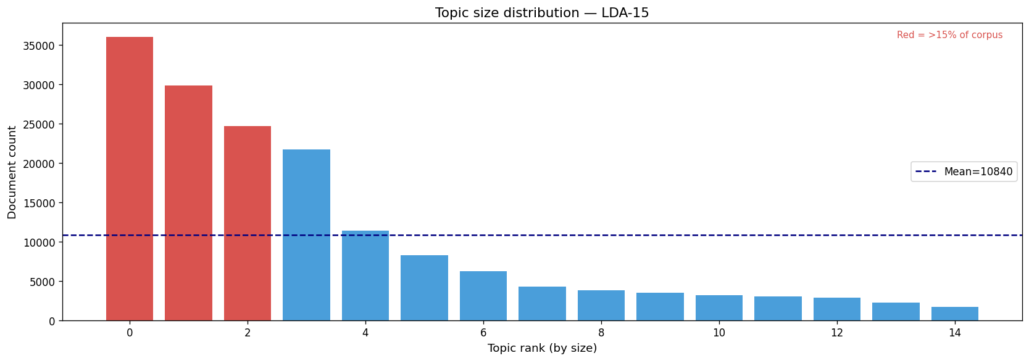

Slide 16
Примеры обнаруженных тем
Таро и расклады
Программирование и код
Переводы и языки
Поздравления и дни рождения
<номер>

Slide 17
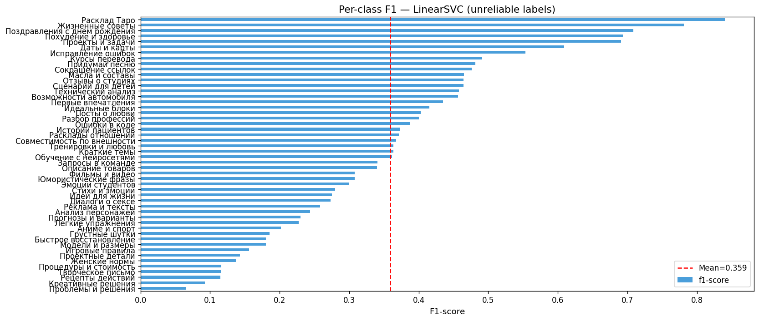

Slide 18
Практическая ценность
Автоматическая маршрутизация запросов
Анализ пользовательских паттернов
Мониторинг тематических трендов
Основа для интеллектуального роутинга
<номер>

Slide 19
Статистическая валидация
Рис. 2 Итоговая валидация
Проверка | Статус | Значение
Coherence > 1.5σ выше permutation | ✓ PASS | +4.9σ
Стабильность > 0.25 | ✓ PASS | mean=0.376
Co-occurrence > 1.5x baseline | ✓ PASS | 158.1x
Generalization gap < 15% | ✓ PASS | < 5%
<номер>

Slide 20
Выводы
LDA успешно работает на русскоязычных коротких текстах
POS-фильтр критически важен
Intrinsic evaluation корректнее при плохой разметке
NMF математически несовместим с данным корпусом
<номер>

Slide 21

Спасибо за внимание!
<номер>

